Slide 1
הסוס והרוכב

Slide 2
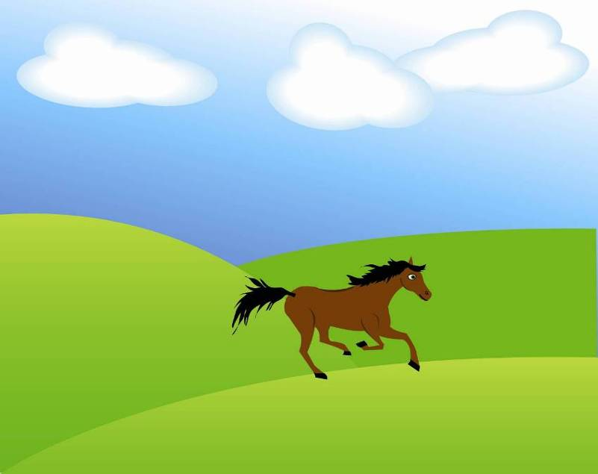
היו היה סוס צעיר,
סוס פרא שמאד אהב לדהור במרחבים.

Slide 3
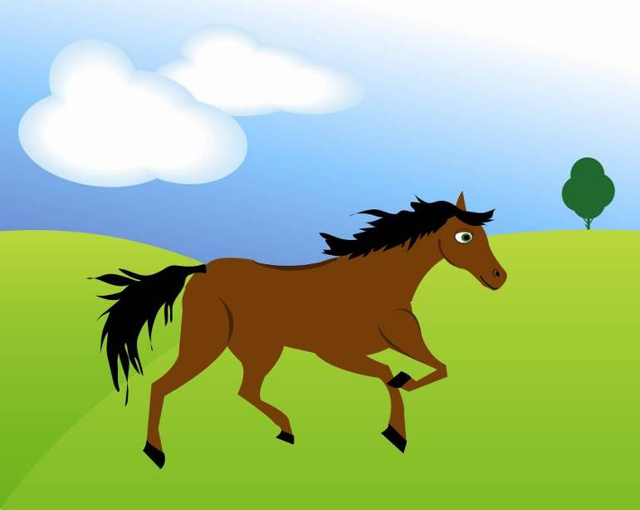
הסוס היה בטוח שהוא לבד לגמרי בעולם
וכל היום הוא היה דוהר ונהנה.

Slide 4
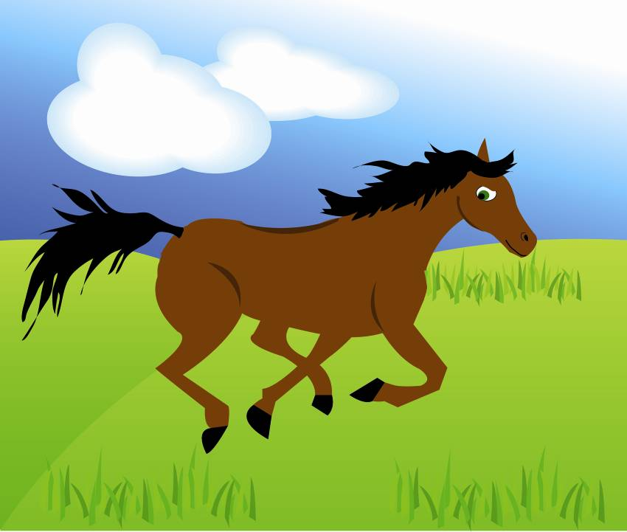
אבל תמיד היה רוכב סוסים שהשקיף עליו וראה בדיוק מה הוא עושה ולאן הוא דוהר.

Slide 5
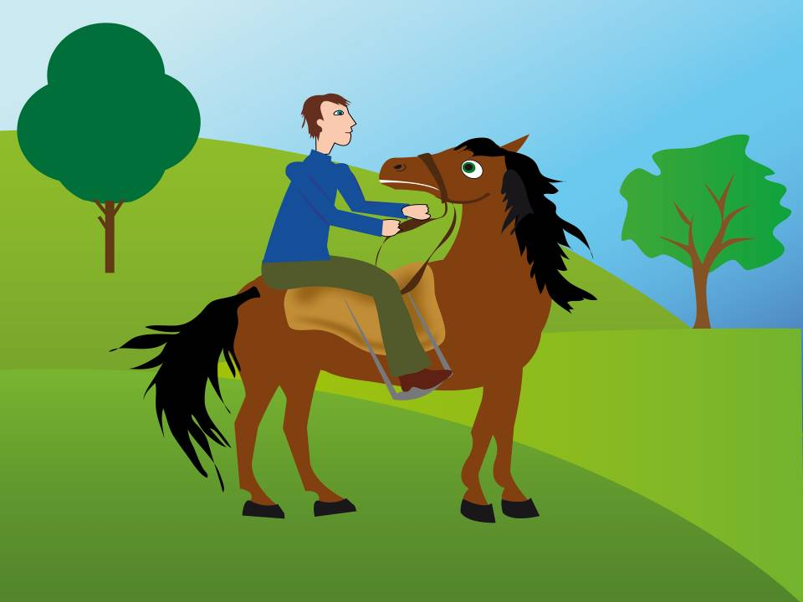
יום אחד, החליט הרוכב להוביל את סוסו למקום הכי יפה בעולם.
הוא קפץ על גבו של סוסו וניסה לכוון אותו לרכב למקום הנהדר.
הסוס, שכלל לא היה רגיל שרוכבים עליו, היה מופתע ולא הבין מה הרוכב רוצה.
הרוכב לא היה יכול להסביר כי סוסים לא מבינים שפה של בני אדם.

Slide 6
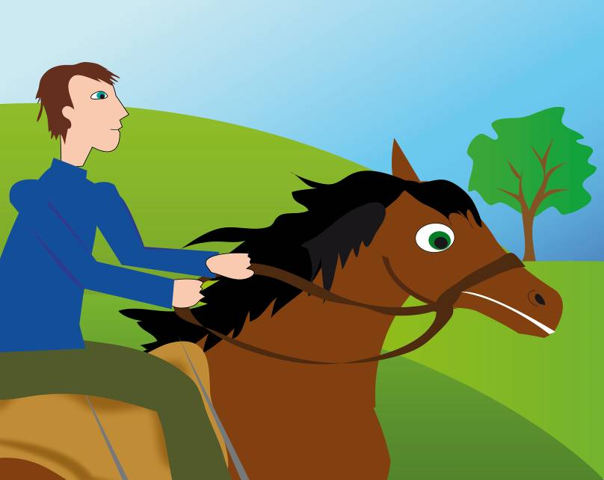
בשביל שהרוכב יצליח לכוון את סוסו למקום המושלם הוא חיבר לו רסן שבאמצעותו היה מסביר לסוסו לאן עליו לפנות

Slide 7
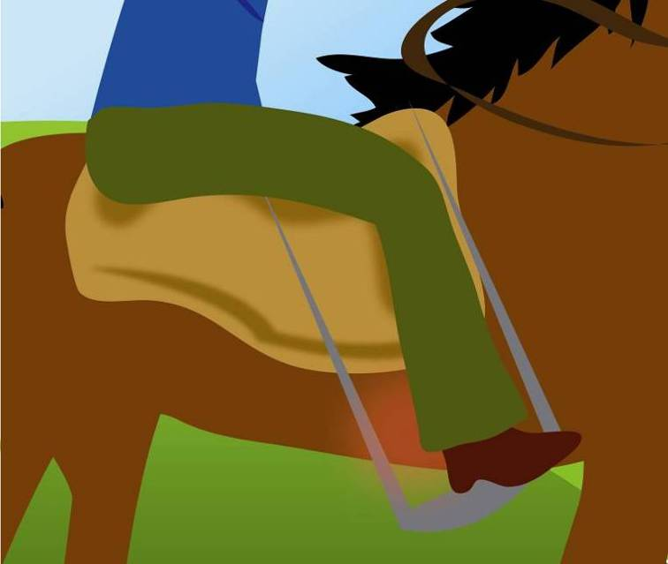
וגם חיבר דורבן שבעזרתו היה מדרבן את סוסו להתחיל לדהור

Slide 8
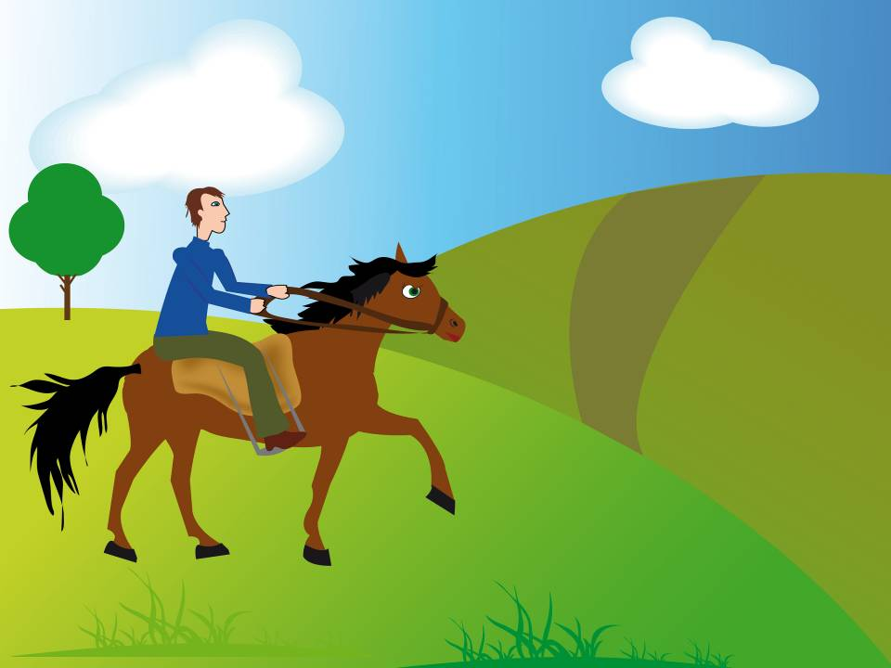
הסוס הרגיש כי הרוכב מנסה לכוון אותו לאיזה כיוון
למרות שהוא בכלל היה רוצה ללכת לכיוון ההפוך.

Slide 9
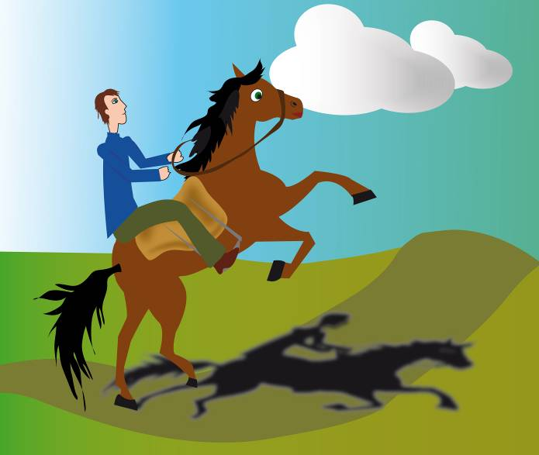
הוא ניסה להשתחרר מהרוכב אך ללא הצלחה.
הרוכב היה מקצועי במיוחד ושום דבר לא היה יכול להוריד אותו מהסוס, הרוכב היה נחוש להוביל את סוסו למקום המקסים ביותר

Slide 10
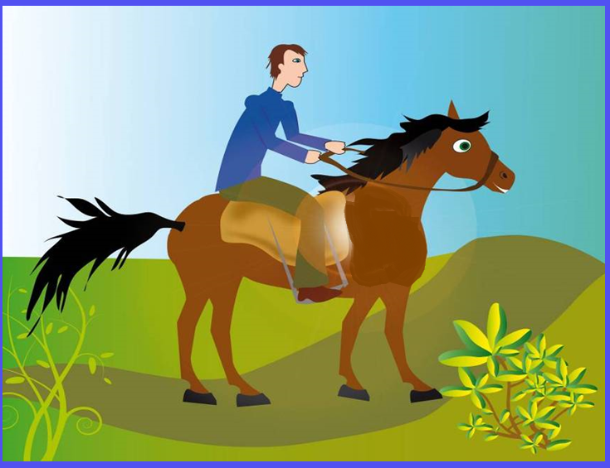
לאט לאט... הסוס התחיל לבטוח ברוכב

Slide 11
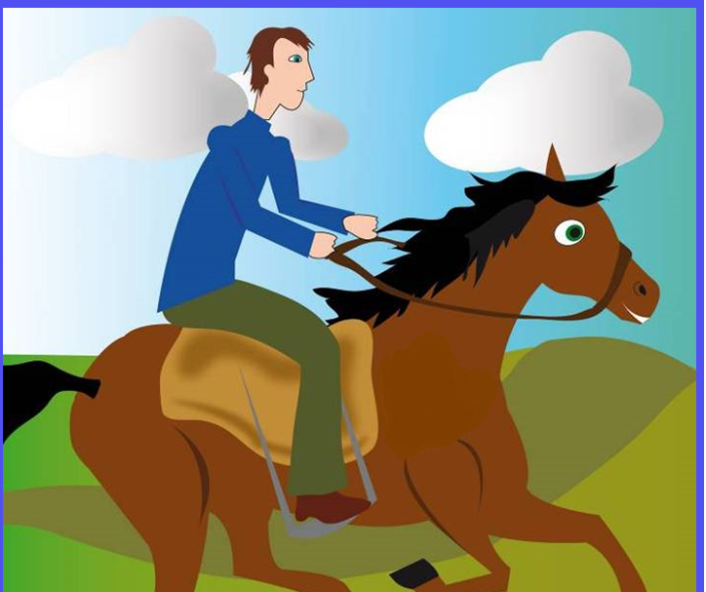
ולשתף עימו פעולה...

Slide 12
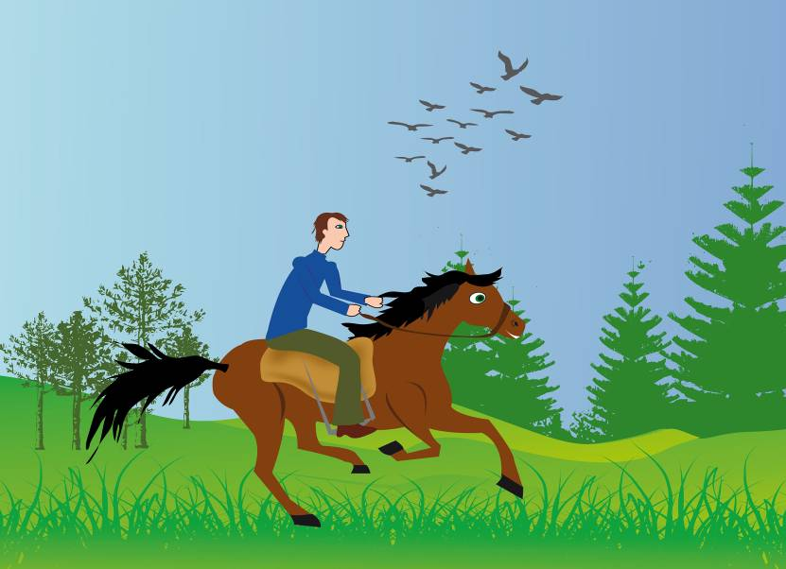
חיש מהר, יצא הסוס לדרך כאשר הוא נותן לרוכב להוביל אותו,
וכך הם התחילו את דרכם ודהרו ביחד.

Slide 13
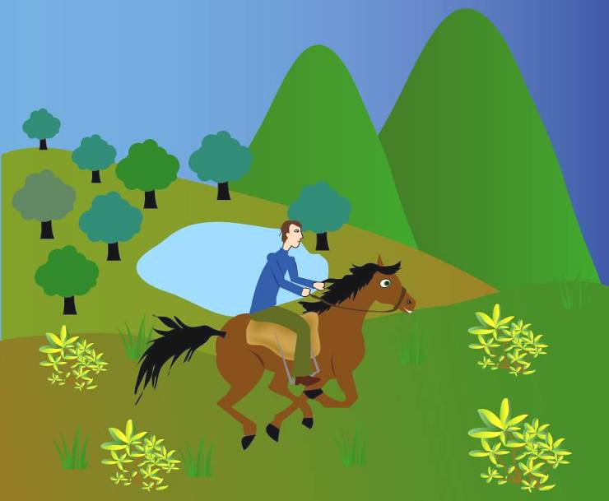
הדרך היתה ארוכה ומרתקת, הם חצו אגמים יערות וגבעות...

Slide 14
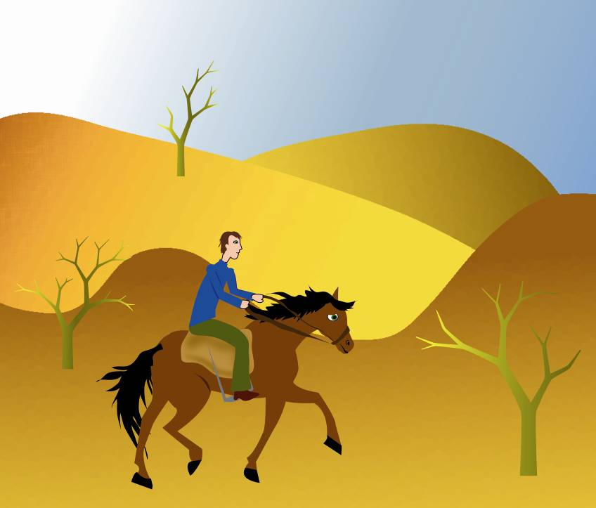
הם עברו במדבר צחיח ושומם

Slide 15
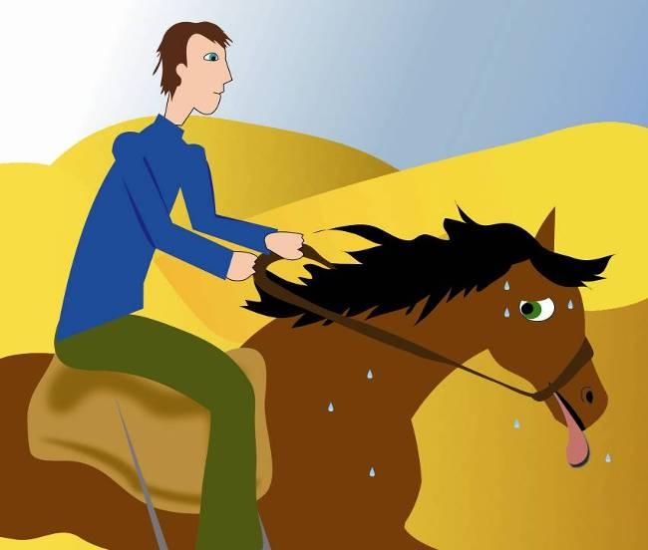
והיה לסוס חם וקשה ללכת

Slide 16
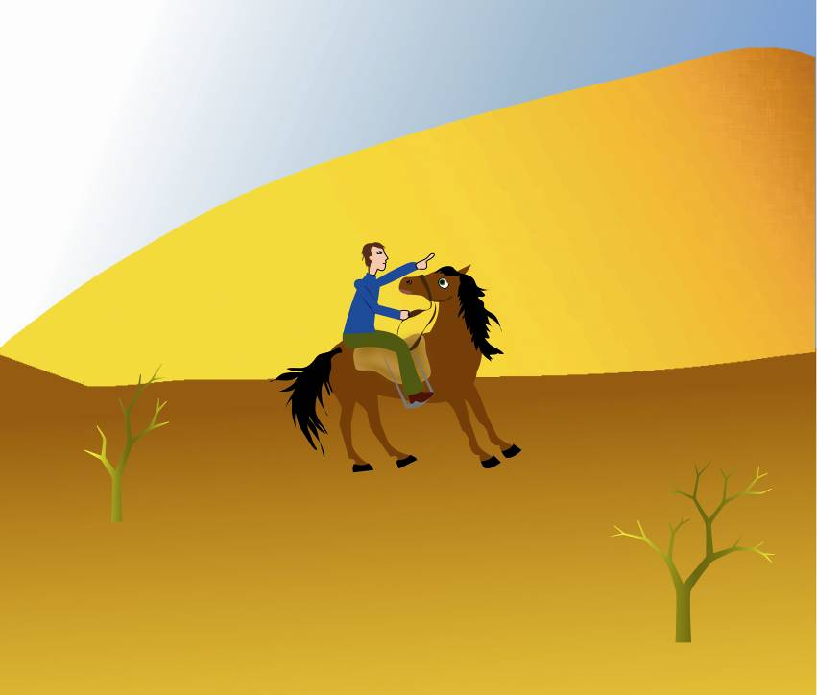
הוא החל להתייאש ורצה לחזור, אך הרוכב לא ויתר וסימן לו את הכיוון הרצוי ועודד אותו שבקרוב הם יגיעו

Slide 17
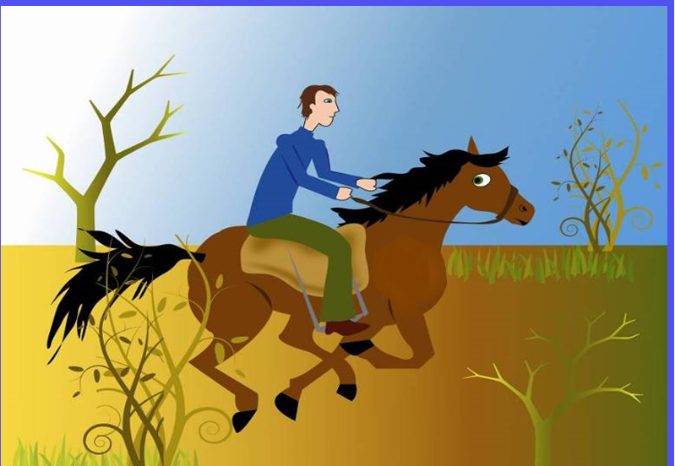
למרות שהדרך לא תמיד היתה קלה,
הסוס התבטל כלפי הרוכב ונתן לו להוביל.

Slide 18
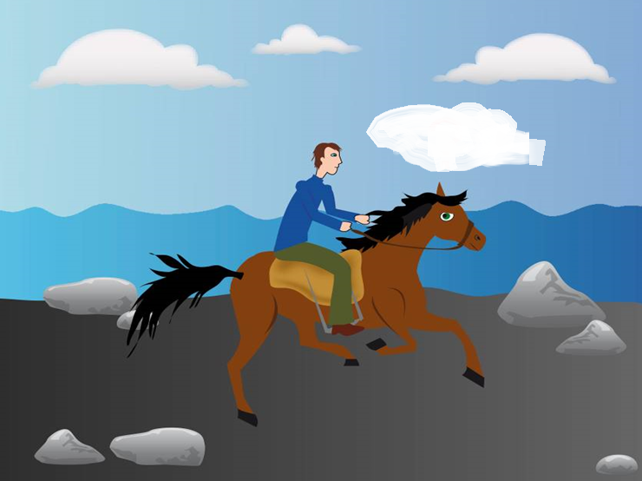
לא תמיד היה ברור לאן מובילה הדרך

Slide 19
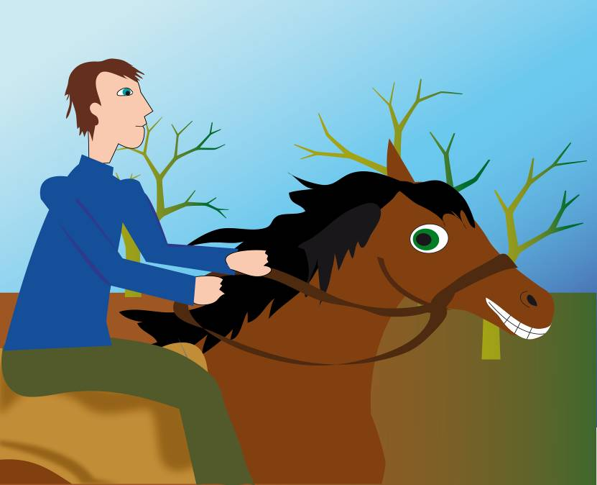
וכך, ככל שהדרך נמשכה, החל להרקם קשר מיוחד
בין הסוס לרוכב.

Slide 20
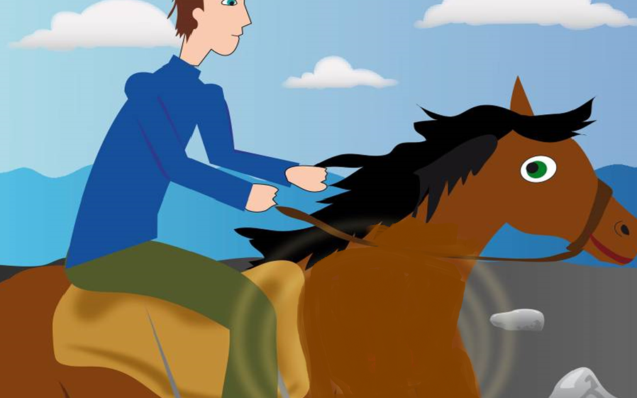

Slide 21
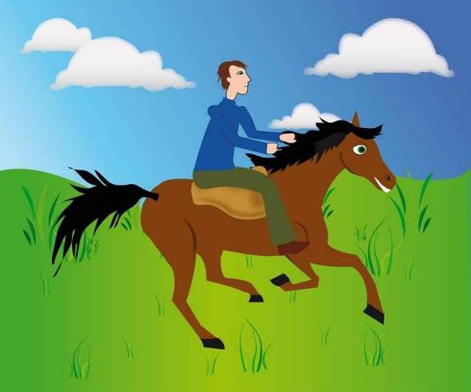
וככל שהקשר בינהם התחזק, כך הסוס הבין יותר את רצונו של הרוכב עד שהרוכב כבר לא היה צריך להשתמש בדורבן או ברסן.
סוס הבין בעצמו מתי לעצור ומתי לדהור קדימה.

Slide 22
הסוס המשיך בדהרתו וככל
שאהב את הרוכב הוא החל להרגיש
עד כמה הרוכב אוהב אותו ודואג לו.

Slide 23
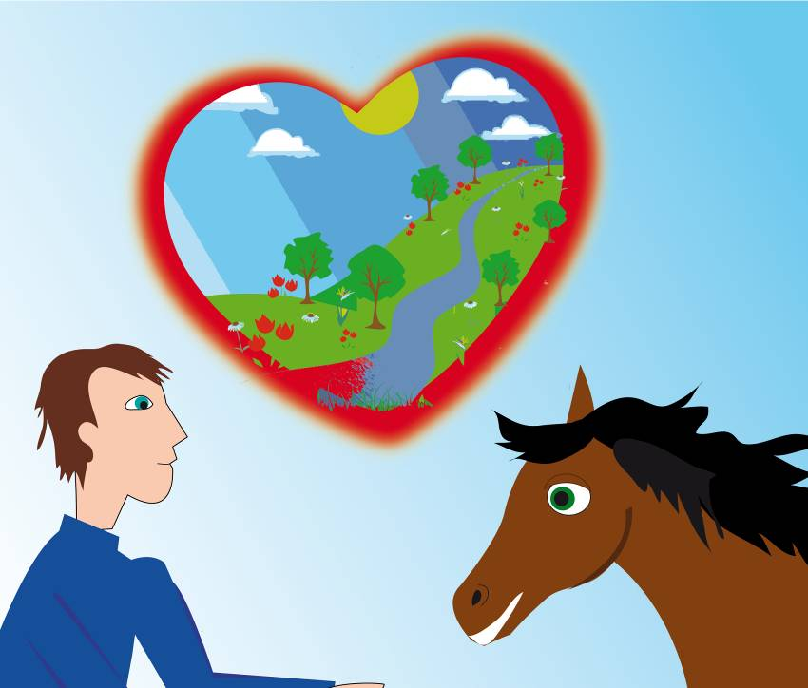
הוא היה בטוח כי
הרוכב מוביל אותו
אל מקום נפלא,
ואכן כך היה.

Slide 24
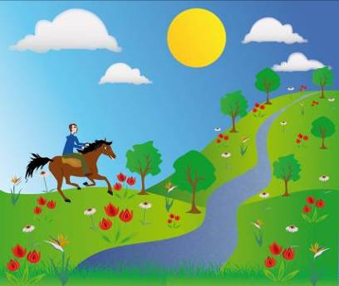
לפתע...
התגלה לסוס מקום מדהים ביופיו.
מרחבים אין סופיים של דשא,
פרחים צבעוניים,
נהר ארוך עם מים צלולים,
ושפע אין סופי

Slide 26
בעצם, כל השפע
האין סופי שהתגלה
היה הבעת אהבתו הגדולה
של הרוכב כלפי הסוס!

Slide 27
ולכן, היה כדאי לסוס להקשיב לרוכב ולתת לו להוביל אותו כי כל רצונו של הרוכב זה להביע
את אהבתו ולהוביל אל מקור של שפע אינסופי.

Slide 28
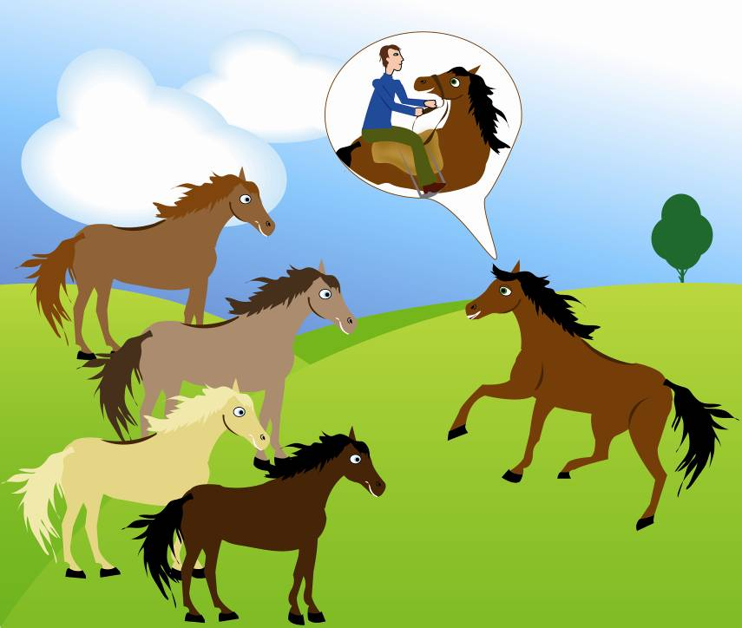

Slide 29
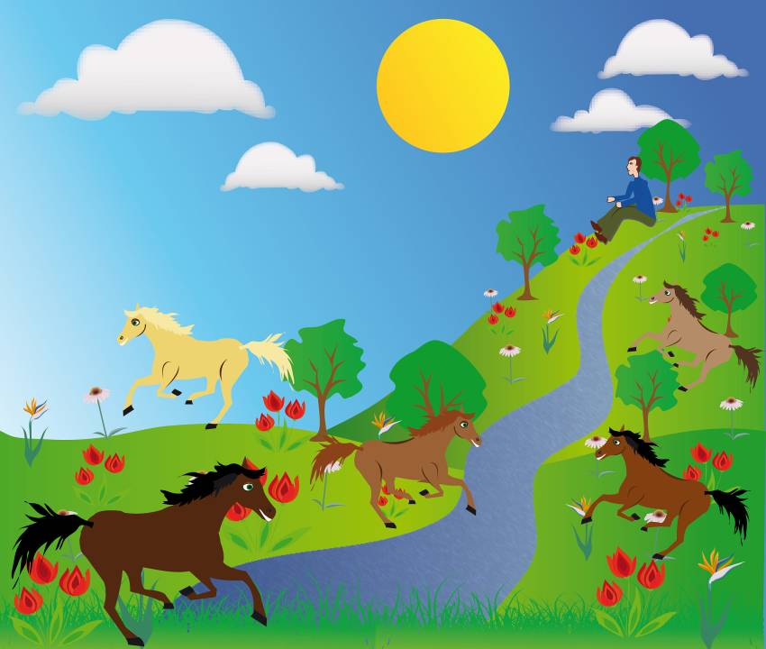

Slide 30
-סוף-

